Slide 1
Четырёхугольники

Slide 3
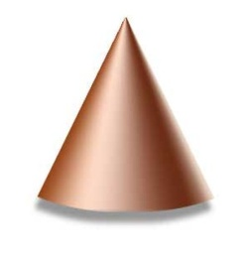
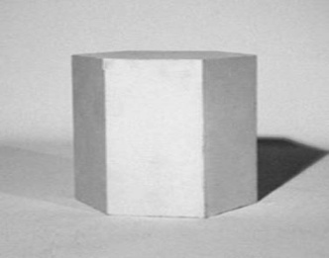
7 8 9 10 11
1 2 3 4 5 6

Slide 4
Четырехугольники

Slide 5
Цель: обобщение свойств четырехугольников

Slide 6
Задачи:
Выявить свойства четырехугольников
(квадрата, прямоугольника, ромба)
Использовать эти свойства при вычерчивании и решении задач

Slide 7
Я утверждаю, что все эти фигуры - четырехугольники

Slide 8
Четырехугольники

Slide 10
1. Диагонали ромба равны между собой 2. Противоположные стороны равны 3. Противоположные углы равны

Slide 11
1. Диагонали ромба равны между собой 2. Противоположные стороны равны 3. Противоположные углы равны

Slide 12
В этой фигуре диагонали равны
У него все углы прямые
Противоположные стороны равны
Все стороны равны
Противоположные углы равны
Некоторые углы у него тупые
Диагонали разные

Slide 13
Задание № 5 (учебник)
План выполнения:
Найти вторую сторону.
Начертить прямоугольник, используя полученные знания.
Найти периметр.

Slide 15
Домашнее задание:
У. с. 109 № 6 (б)
Р.т. с. 49 Найти клад

